Slide 1
SDL – 2
Video
静宜大学信息工程系
蔡奇伟副教授
© 2007

Slide 2
纲要
绘图系统
设定显示模式
绘图页
BLIT
  Colorkey
  Alpha 值
  Clipping
显示到荧幕
SDL_image 函式库

Slide 3
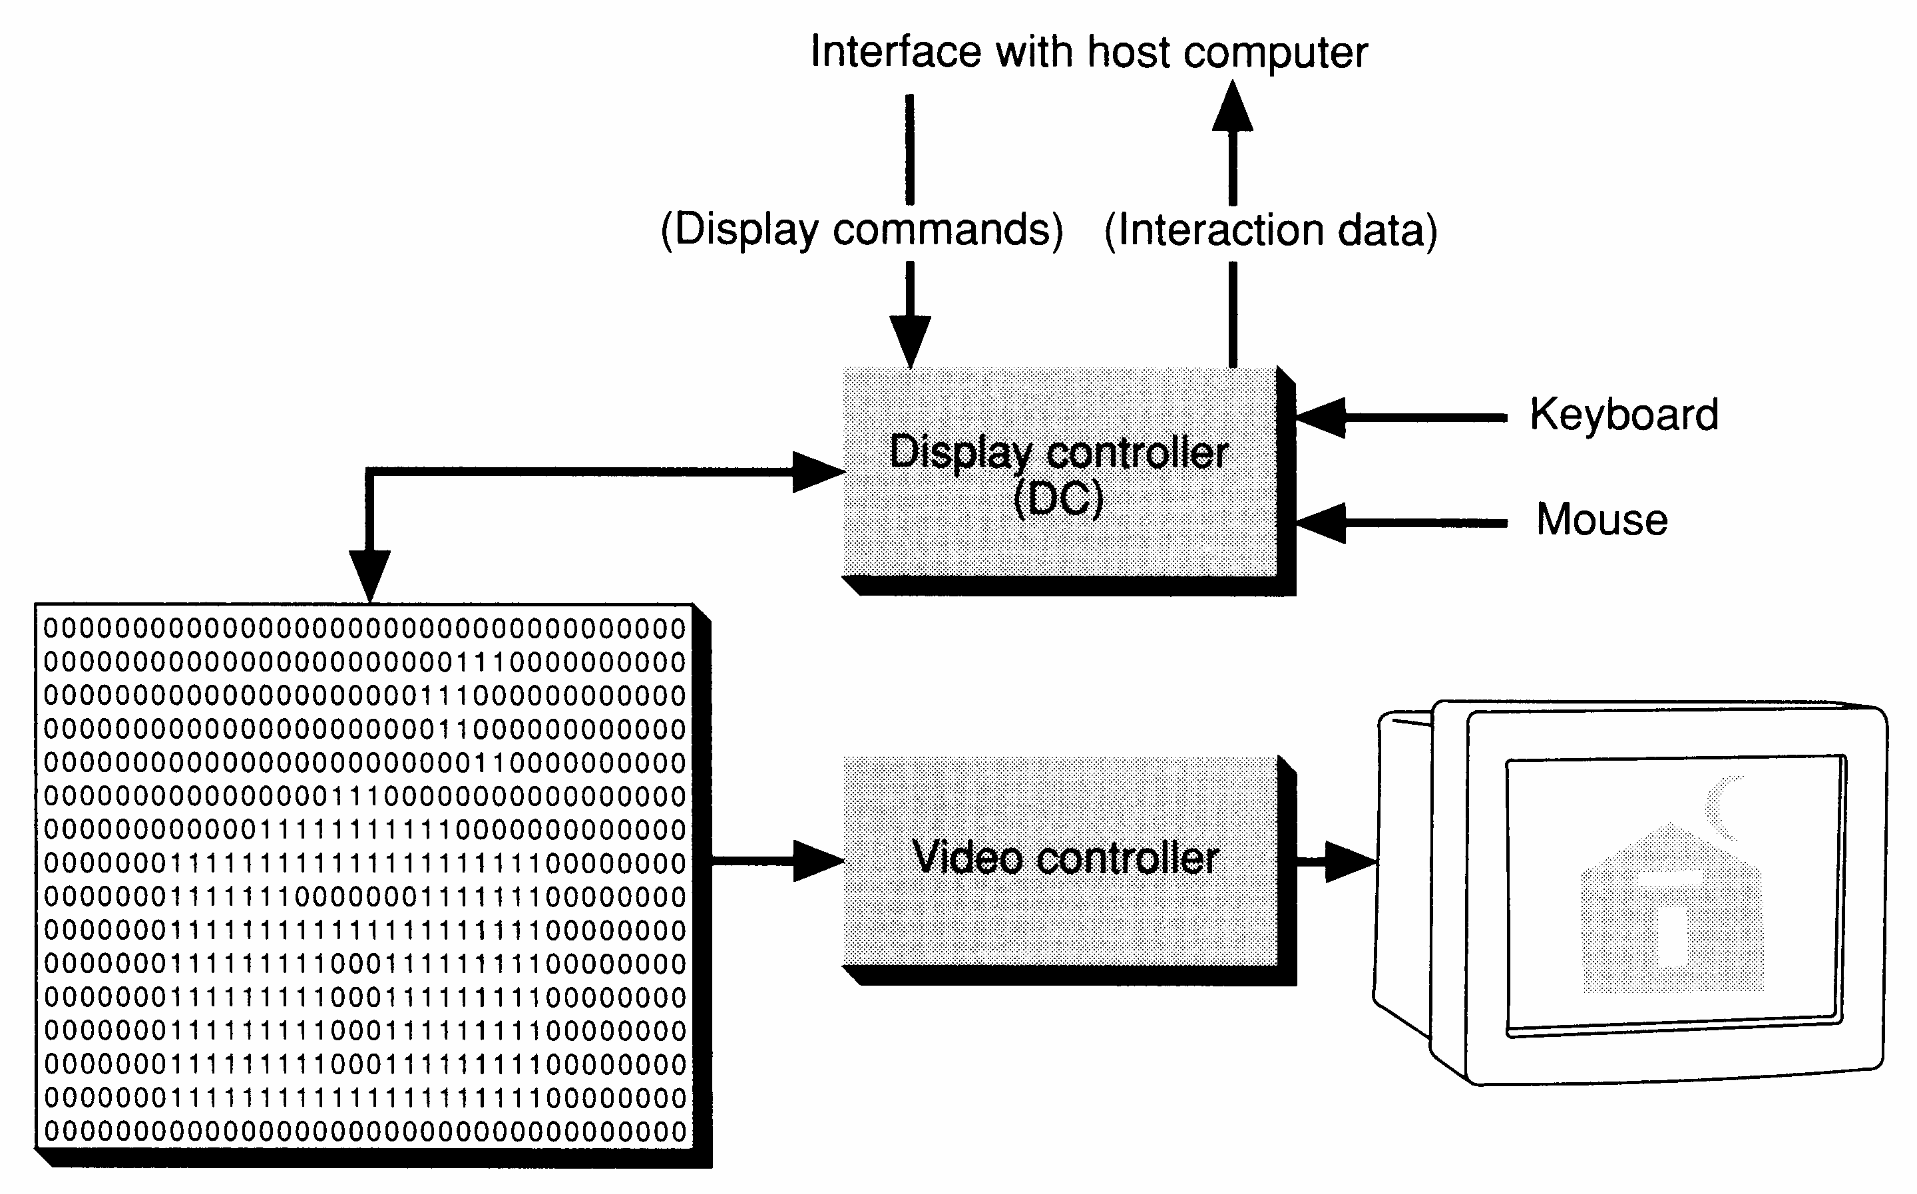
图形显示
frame buffer
像素 (Pixel, Picture Element)

Slide 4
Pixel & Resolution
荧幕上的一个光点称为一个像素（picture element, pixel）。分辨率（resolution）是荧幕像素的个数，通常用水平像素个数 × 垂直像素个数的格式来表示，譬如：640 × 480 代表荧幕水平方向有 640 个像素以及垂直方向有 480 个像素。
注：数位图片的最小组成单位也称为像素。图片的大小也常用上述的乘积方式来表示，譬如：一张 640 × 480 的图片，水平方向有 640 个像素以及垂直方向有 480 个像素。

Slide 5
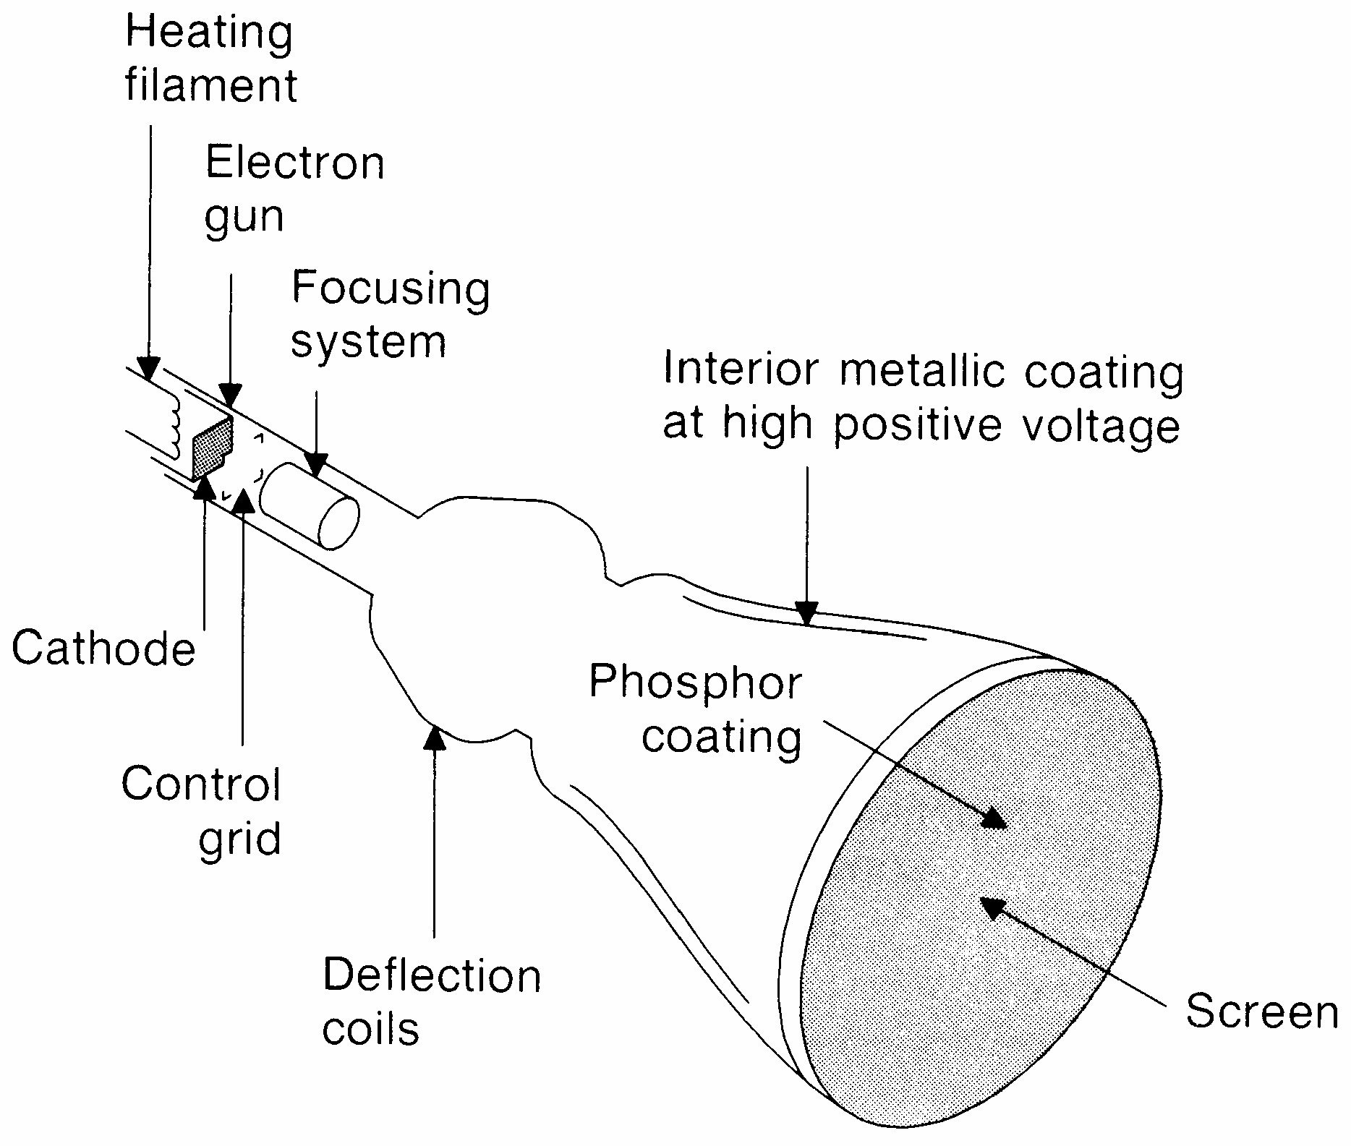
CRT

Slide 6
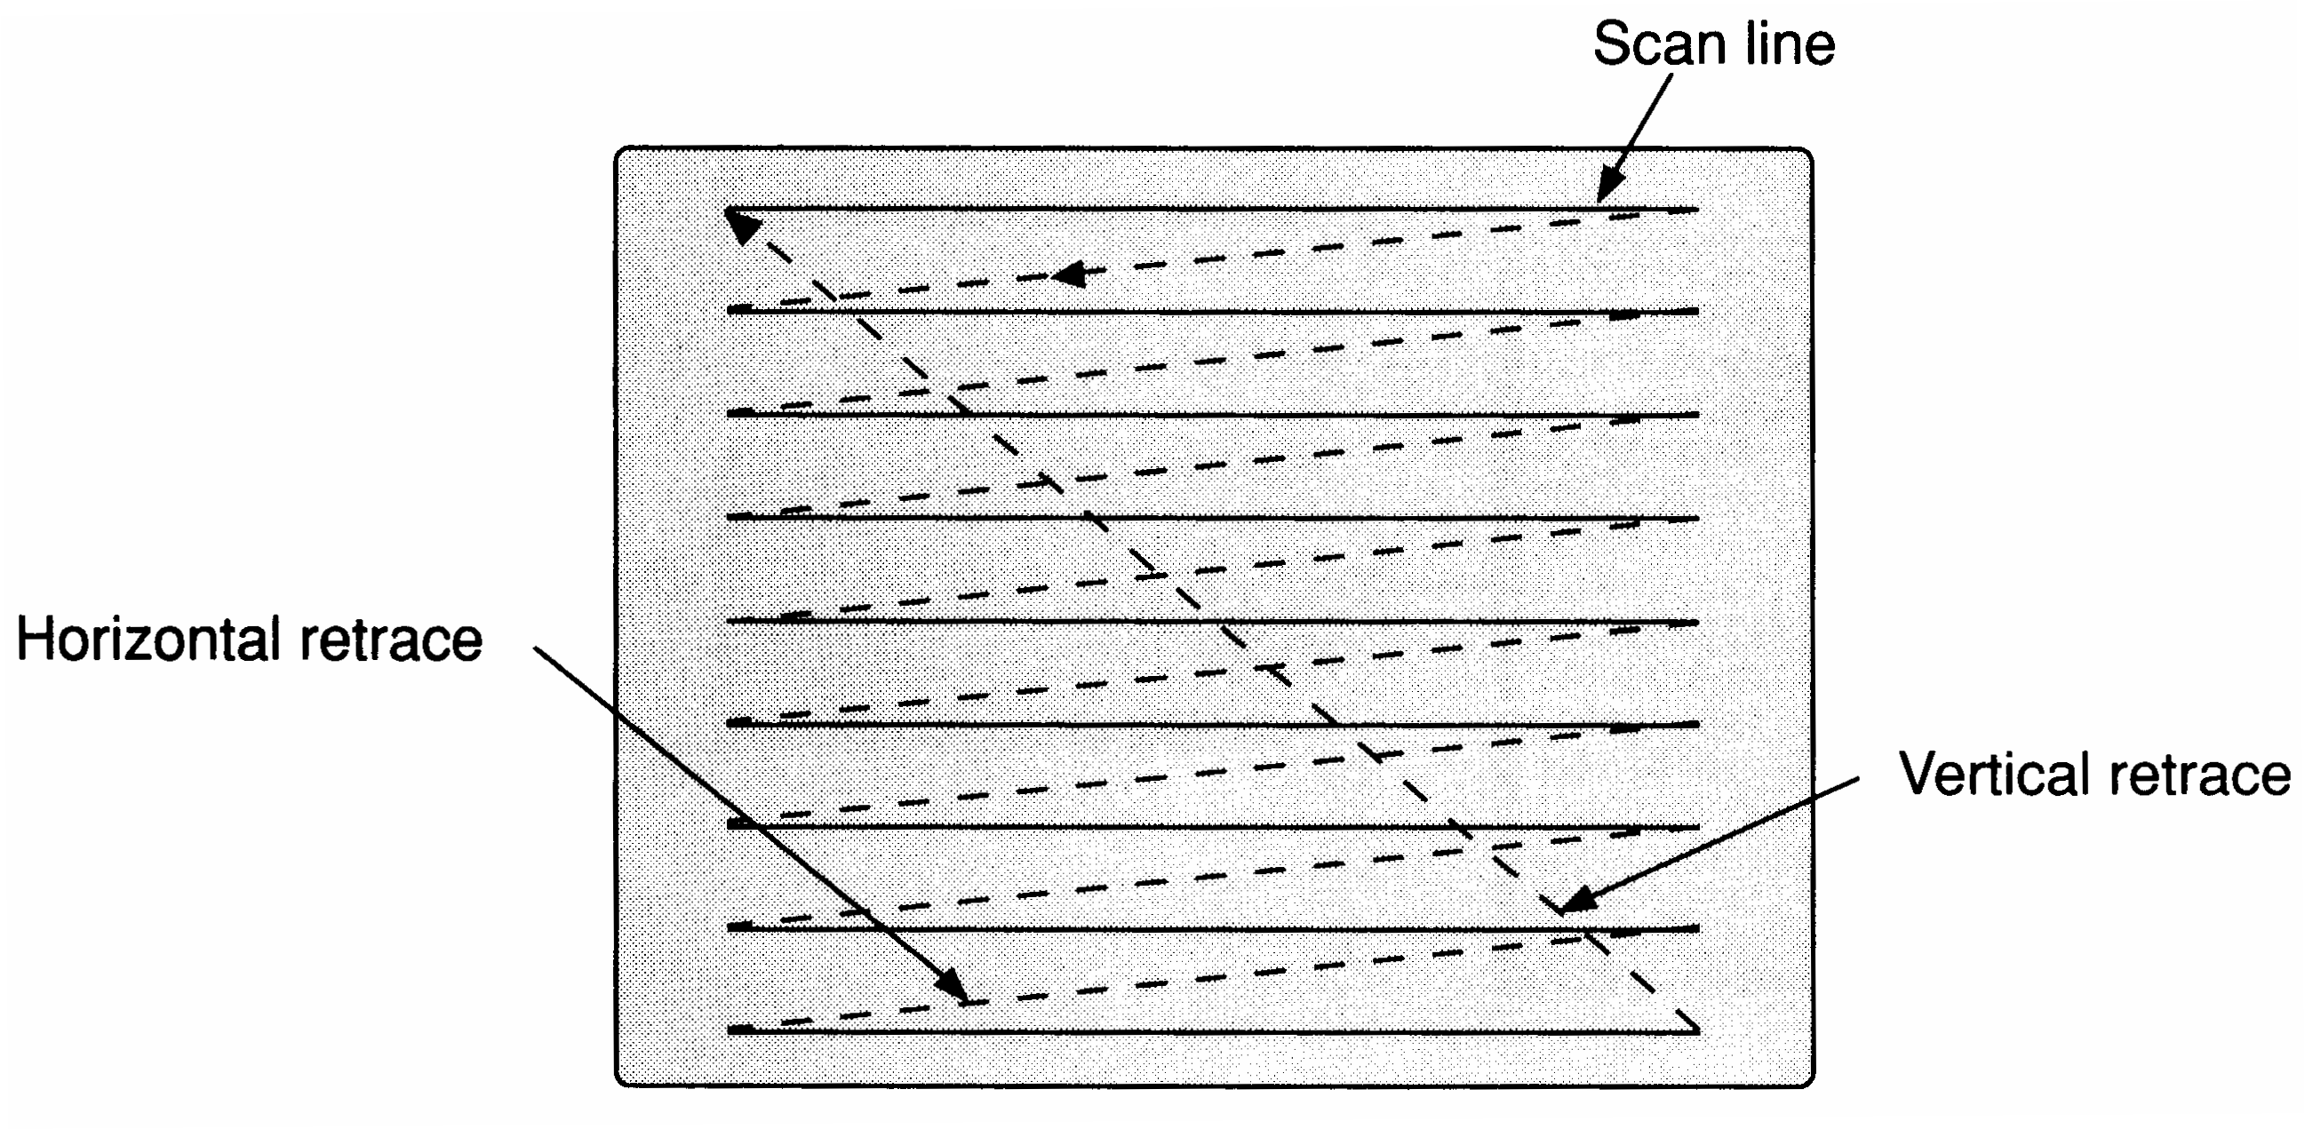
Retrace (回归讯号)

Slide 7
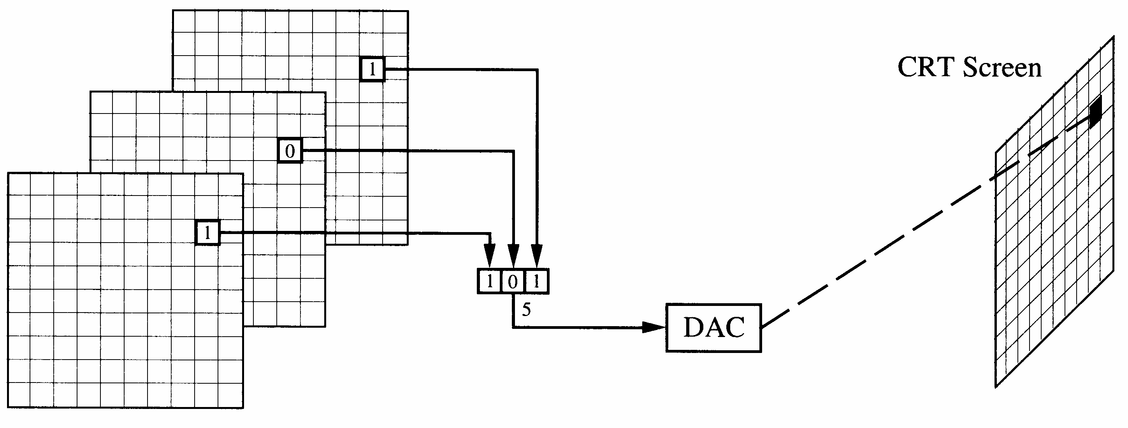
Direct Color (直接色)
B
G
R
Frame Buffer
注：通常每个像素有 16 bits or 24 bits。

Slide 8
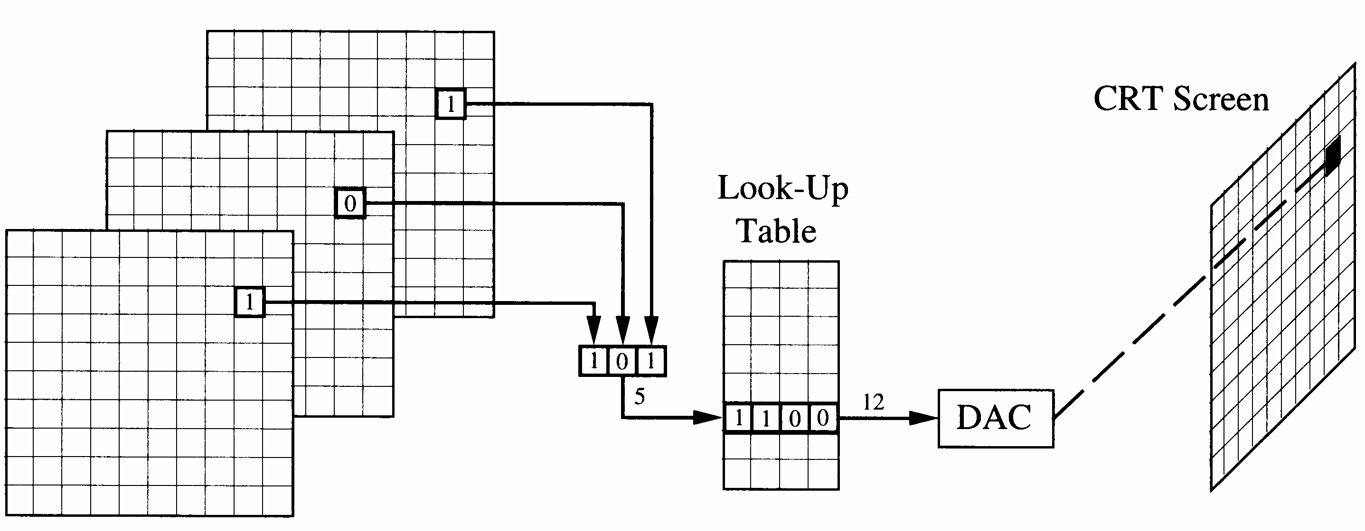
Indirect Color (间接色)
Frame Buffer
注：通常每个像素有 8 bits。

Slide 9
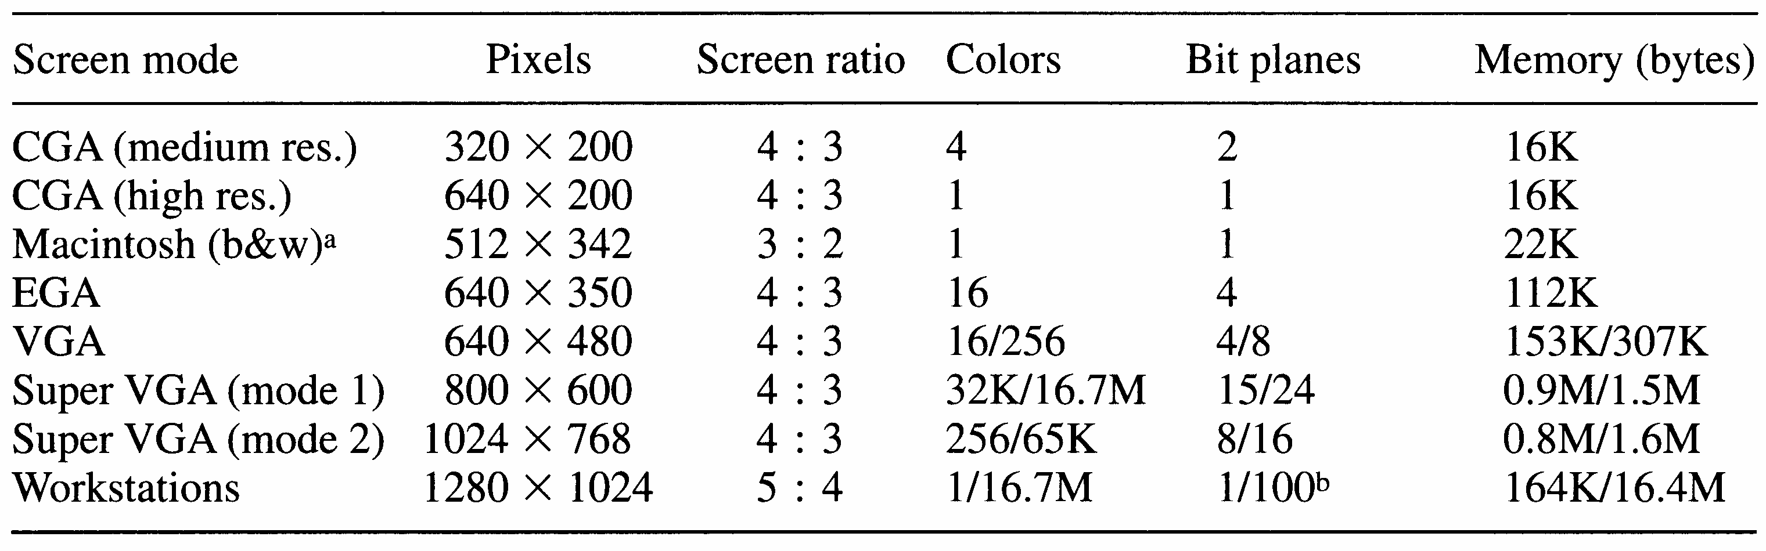
Screen Mode

Slide 10
设定显示模式
SDL_Surface *SDL_SetVideoMode (
int width, // 宽度
int height, // 高度
int bpp, // bits per pixel，像素位元数
Uint32 flags // 旗标
);

Slide 11
SDL_SWSURFACE | 在系统存储器中建立视讯绘图页
SDL_HWSURFACE | 在视讯存储器中建立视讯绘图页
SDL_ASYNCBLIT | Enables the use of asynchronous updates of the display surface. This will usually slow down blitting on single CPU machines, but may provide a speed increase on SMP systems.
SDL_ANYFORMAT* | 使用荧幕目前的 bpp。
注：有星号的旗标只能用于荧幕设定。

Slide 12
SDL_HWPALETTE | Give SDL exclusive palette access. Without this flag you may not always get the the colors you request with SDL_SetColors or SDL_SetPalette.
SDL_DOUBLEBUF* | Enable hardware double buffering; only valid with SDL_HWSURFACE. Calling SDL_Flip will flip the buffers and update the screen. All drawing will take place on the surface that is not displayed at the moment. If double buffering could not be enabled then SDL_Flip will just perform a SDL_UpdateRect on the entire screen.
SDL_FULLSCREEN* | SDL will attempt to use a fullscreen mode. If a hardware resolution change is not possible (for whatever reason), the next higher resolution will be used and the display window centered on a black background.

Slide 13
SDL_OPENGL* | Create an OpenGL rendering context. You should have previously set OpenGL video attributes with SDL_GL_SetAttribute.
SDL_OPENGLBLIT* | Create an OpenGL rendering context, like above, but allow normal blitting operations. The screen (2D) surface may have an alpha channel, and SDL_UpdateRects must be used for updating changes to the screen surface.
SDL_RESIZABLE* | Create a resizable window. When the window is resized by the user a SDL_VIDEORESIZE event is generated and SDL_SetVideoMode can be called again with the new size.
SDL_NOFRAME* | If possible, SDL_NOFRAME causes SDL to create a window with no title bar or frame decoration. Fullscreen modes automatically have this flag set.

Slide 14
范例
SDL_Surface *screen;
// 640 × 480, 8 bpp, 存于系统存储器
screen = SDL_SetVideoMode (640, 480, 8, SDL_SWSURFACE);
// 640 × 480, 32 bpp, 存于系统存储器
screen = SDL_SetVideoMode (640, 480, 32, SDL_SWSURFACE);
// 1024 × 768, 与幕萤目前的 bpp 相同，存于系统存储器
screen = SDL_SetVideoMode (1024, 768, 0, SDL_SWSURFACE |
SDL_ANYFORMAT);
// 800 × 600, 32 bpp，存于视讯存储器、用双缓冲区、全荧幕模式
screen = SDL_SetVideoMode (800, 600, 32, SDL_HWSURFACE |
SDL_DOUBLEBUF | SDL_FULLSCREN);

Slide 15
Surface (绘图页)
何谓绘图页
SDL_Surface 结构
SDL_PixelFormat 结构
SDL_GetRGB() 与 SDL_MapRGB()
Pitch
直接存取绘图页的像素资料
建立绘图页
释放绘图页
转换绘图页的像素格式

Slide 16
何谓绘图页？
绘图页 (Surface) 是一个抽象结构，用来描述一块储存图片的存储器区域，其中包含图片的宽度、高度、像素格式、储存位址、……、等等相关信息。
SDL 把 frame buffer 视为一种特殊的绘图页，称之为荧幕绘图页 (Display Surface)。其他的绘图页称为幕后绘图页 (Off-screen Surface)。某些绘图页的旗标仅能用于设定荧幕绘图页。
SDL 用 SDL_Surface 结构来定义绘图页。

Slide 17
SDL_Surface 结构
typedef struct SDL_Surface {
Uint32 flags; /* 旗标 */
SDL_PixelFormat *format; /* 像素格式 */
int w, h; /* 图片宽度与高度 (pixels) */
Uint16 pitch; /* 绘图页实际宽度 (bytes) */
void *pixels; /* 像素资料的储存位址 */
/* clipping information */
SDL_Rect clip_rect; /* 剪裁矩形 */
/* Reference count -- used when freeing surface */
int refcount; /* 参照此绘图页的指标个数 */
/* This structure also contains private fields not shown here */
} SDL_Surface;

Slide 18
SDL_PixelFormat 结构
typedef struct {
  SDL_Palette *palette;
  Uint8 BitsPerPixel;
  Uint8 BytesPerPixel;
  Uint32 Rmask, Gmask, Bmask, Amask;
  Uint8 Rshift, Gshift, Bshift, Ashift;
  Uint8 Rloss, Gloss, Bloss, Aloss;
  Uint32 colorkey;
  Uint8 alpha;
} SDL_PixelFormat;

Slide 19
范例
32 bpp: A8R8G8B8
A
R
G
B
31
24
16
8
0
成分 | mask | shift | loss
Alpha | 0xFF000000 | 24 | 0
Red | 0x00FF0000 | 16 | 0
Green | 0x0000FF00 | 8 | 0
Blue | 0x000000FF | 0 | 0

Slide 20
范例
16 bpp: R5G6B5
A
R
G
B
15
11
5
0
成分 | mask | shift | loss
Red | 0xF800 = 1111100000000000₂ | 11 | 3
Green | 0x07E0 = 0000011111100000₂ | 5 | 2
Blue | 0x001F = 0000000000011111₂ | 0 | 3

Slide 21
范例
// 底下的函式用像素格式中的 mask, shift, 和 loss 的值，
// 取出对应的 Red, Green, 或 Blue 成份值。
Uint32 Get_PrimaryColor (Uint32, pixel, Uint32 mask,
Uint8 shift, Uint loss)
{
  Uint32 pc = ((pixel & mask) >> shift)) << loss;
  return pc;
}
假定变量 screen 是代表荧幕的绘图页，变量 pv 已经存入其中的某一像素值，则下列的函式呼叫可计算出此像素的三原色成分值：
SDL_PixelFormat *fmt = screen->format;
Uint32 red, green, blue;
red = Get_PrimaryColor(pv, fmt->Rmask, fmt->Rshift, fmt->Rloss);
green = Get_PrimaryColor(pv, fmt->Gmask, fmt->Gshift, fmt->Gloss);
blue = Get_PrimaryColor(pv, fmt->Bmask, fmt->Bshift, fmt->Bloss);

Slide 22
SDL_GetRGB()
依据像素格式 fmt，取出像素 pixel 中三原色的值。
void SDL_GetRGB (
  Uint32 pixel,
  SDL_PixelFormat *fmt,
  Uint8 *r,
  Uint8 *g,
  Uint8 *b
);

Slide 23
SDL_MapRGB()
依据像素格式 fmt，传回三原色合成的像素值。
Uint32 SDL_MapRGB (
  SDL_PixelFormat *fmt,
  Uint8 r,
  Uint8 g,
  Uint8 b
);

Slide 24
Pitch
pixel
gap
我们可以用 pitch 的值来求取下一列像素的起始位址。譬如：假定指标 start 指到第一个像素，则第 k 列像素的起始位址是
start + k * pitch
k = 0, 1, …, h-1。
h
w (pixels)
pitch (bytes)
pitch 可能不等于 w × BytesPerPixel。

Slide 25
/*
* Return the pixel value at (x, y)
* NOTE: The surface must be locked before calling this!
*/
Uint32 getpixel(SDL_Surface *surface, int x, int y)
{
int bpp = surface->format->BytesPerPixel;
/* Here p is the address to the pixel we want to retrieve */
Uint8 *p = (Uint8 *)surface->pixels + y * surface->pitch + x * bpp;
switch(bpp) {
case 1:
return *p;
case 2:
return *(Uint16 *)p;
case 3:
if (SDL_BYTEORDER == SDL_BIG_ENDIAN)
return p[0] << 16 | p[1] << 8 | p[2];
else
return p[0] | p[1] << 8 | p[2] << 16;
case 4:
return *(Uint32 *)p;
default:
return 0; /* shouldn't happen, but avoids warnings */
}
}

Slide 26
/*
* Set the pixel at (x, y) to the given value
* NOTE: The surface must be locked before calling this!
*/
void putpixel(SDL_Surface *surface, int x, int y, Uint32 pixel)
{
int bpp = surface->format->BytesPerPixel;
/* Here p is the address to the pixel we want to set */
Uint8 *p = (Uint8 *)surface->pixels + y * surface->pitch
+ x * bpp;
switch(bpp) {
case 1:
*p = pixel;
break;
case 2:
*(Uint16 *)p = pixel;
break;

Slide 27
case 3:
if (SDL_BYTEORDER == SDL_BIG_ENDIAN) {
p[0] = (pixel >> 16) & 0xff;
p[1] = (pixel >> 8) & 0xff;
p[2] = pixel & 0xff;
} else {
p[0] = pixel & 0xff;
p[1] = (pixel >> 8) & 0xff;
p[2] = (pixel >> 16) & 0xff;
}
break;
case 4:
*(Uint32 *)p = pixel;
break;
}
}

Slide 28
直接存取绘图页的像素资料
直接读写一个绘图页的像素，必须先将该绘图页锁住。
全部读写完成之后，再将该绘图页解锁。
int SDL_LockSurface (SDL_Surface *surface);
void SDL_UnlockSurface (SDL_Surface *surface);
程序码的架构如下：
if (SDL_LockSurface(MySurface) == 0)
{
// 直接读写 MySurface 的像素
SDL_UnlockSurface(MySurface);
}

Slide 29
建立空白绘图页
SDL_Surface *SDL_CreateRGBSurface (
  Uint32 flags,
  int width,
  int height,
  int depth,
  Uint32 Rmask,
  Uint32 Gmask,
  Uint32 Bmask,
  Uint32 Amask
);

Slide 30
flags | 作用
SDL_SWSURFACE | 在系统存储器中建立绘图页。This improves the performance of pixel level access, however you may not be able to take advantage of some types of hardware blitting.
SDL_HWSURFACE | 在视讯存储器中建立绘图页。This will allow SDL to take advantage of Video->Video blits (which are often accelerated).
SDL_SRCCOLORKEY | 开启绘图页的透明色功能。If SDL_HWSURFACE is also specified and colourkeyed blits are hardware-accelerated, then SDL will attempt to place the surface in video memory. Use SDL_SetColorKey to set or clear this flag after surface creation.
SDL_SRCALPHA | 开启绘图页的透明度功能。. If SDL_HWSURFACE is also specified and alpha-blending blits are hardware-accelerated, then the surface will be placed in video memory if possible. Use SDL_SetAlpha to set or clear this flag after surface creation.

Slide 31
把像素阵列转成绘图页
SDL_Surface *SDL_CreateRGBSurfaceFrom (
  void *pixels,
  int width,
  int height,
  int depth,
  int pitch,
  Uint32 Rmask,
  Uint32 Gmask,
  Uint32 Bmask,
  Uint32 Amask
);

Slide 32
读写 BMP 档
BMP 是微软公司所制定的图档格式。
// 把 BMP 档存入指定的绘图页
SDL_Surface *SDL_LoadBMP (const char *file);
// 把绘图页以 BMP 格式存到指定的档案中。
int SDL_SaveBMP (SDL_Surface *surface, const char *file);

Slide 33
释放绘图页
void SDL_FreeSurface (SDL_Surface *surface);

Slide 34
转换绘图页的像素格式
// 用指定的绘图页产生一个与荧幕像素格式相同的新绘图页，
// 然后传回该新绘图页。
SDL_Surface *SDL_DisplayFormat (SDL_Surface *surface);
// 用 src 绘图页产生一个像素格式为 fmt 的新绘图页，
// 然后传回该新绘图页。
SDL_Surface *SDL_ConvertSurface (
  SDL_Surface *src,
  SDL_PixelFormat *fmt,
  Uint32 flags
);

Slide 35
BLIT
Block Transfer 的缩写
把绘图页中的一块矩形像素值复制到另一绘图页指定的位置。
来源绘图页
（source surface）
目标绘图页
（destination surface）

Slide 36
SDL_BlitSurface()
int SDL_BlitSurface (
  SDL_Surface *src, // 来源绘图页
  SDL_Rect *srcrect, // 来源矩形
  SDL_Surface *dst, // 目标绘图页
  SDL_Rect *dstrect // 目标矩形左上角
);

Slide 37
SDL_BlitSurface()
This performs a fast blit from the source surface to the destination surface.
Only the position is used in the dstrect (the width and height are ignored).
If either srcrect or dstrect are NULL, the entire surface (src or dst) is copied.
The final blit rectangle is saved in dstrect after all clipping is performed (srcrect is not modified).
The blit function should not be called on a locked surface.

Slide 38
Pixel Blending (像素混合)
Blit 时，来源像素和对应的目标像素有以下三种混合结果：
  不透明 (opaque)：来源像素取代目标像素。
  透明 (transparent)：结果为目标像素。
  半透明：来源像素以 Alpha 值为透明度和目标像素
  混合。
混合的方式由来源绘图页的 Alpha 与 colorkey 的设定来决定，如下一页的表格所示。

Slide 39
SDL_BlitSurface() 的效果
SDL_SRCALPHA | SDL_SRCCOLORKEY | 效果
是 | 是 | 如果来源绘图页的像素具有 Aplha 值，则以个别像素的 Aplha 值为透明度，否则绘图页的 Alpha 值和 colorkey 一起用于像素混合。
是 | 否 | 如果来源绘图页的像素具有 Aplha 值，则以个别像素的 Aplha 值为透明度，否则使用绘图页的 Alpha 值。
否 | 是 | 所有等于 colorkey 的来源像素都视为透明色，因此不会覆盖掉对应的目标像素。
否 | 否 | 来源像素覆盖掉对应的目标像素。

Slide 40
Colorkey
称为颜色键或透明色
应用在整个绘图页上。
启用绘图页透明色功能的两个方法：
  呼叫 SDL_CreateRGBSurface() 建立空白绘图页时，旗标需加入 SDL_SRCCOLORKEY。
  呼叫 SDL_SetColorKey() 来设定透明色的值。
SDL_SetColorKey() 也可以用来关闭绘图页的透明色功能。

Slide 41

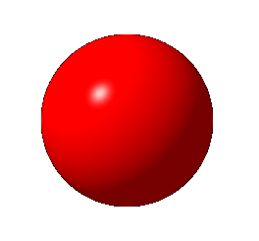
没有透明色
黑色当透明色

Slide 42
设定或取消 colorkey
int SDL_SetColorKey (
  SDL_Surface *surface,
  Uint32 flag,
  Uint32 key
);
flag
0 | 取消 colorkey 功能
SDL_SRCCOLORKEY | 以 key 为透明色。我们可以用 SDL_MapRGB() 来求得与 surface 的像素格式相符的颜色值。
SDL_RLEACCEL | 用 RLE (Run Length Encoding) 的方式来提高 Blit 的效率。

Slide 43
Alpha 值
绘图页的 alpha 值用来设定整个绘图页的透明度。
图片中的像素 alpha 值定义个别像素的透明度。
BMP 图档不支援 alpha，PNG 图档则有。
alpha 值 0 (SDL_ALPHA_TRANSPARENT) 表示完全透明， alpha 值 255 (SDL_ALPHA_OPAUUE) 表示完全遮盖。
启用绘图页透明度功能的两个方法：
  呼叫 SDL_CreateRGBSurface() 建立空白绘图页时，旗标需加入 SDL_SRCALPHA。
  呼叫 SDL_SetAlpha() 来设定整个绘图页的 alpha 值。
SDL_SetAlpha() 也可以用来关闭绘图页的透明度功能。

Slide 44
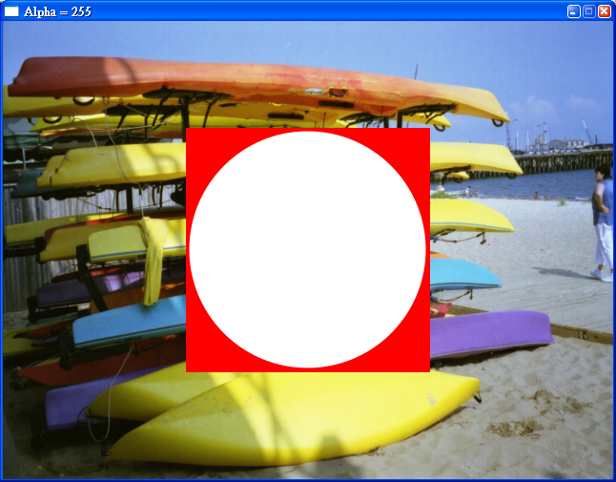
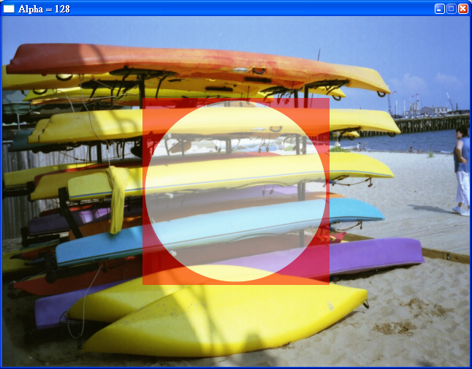
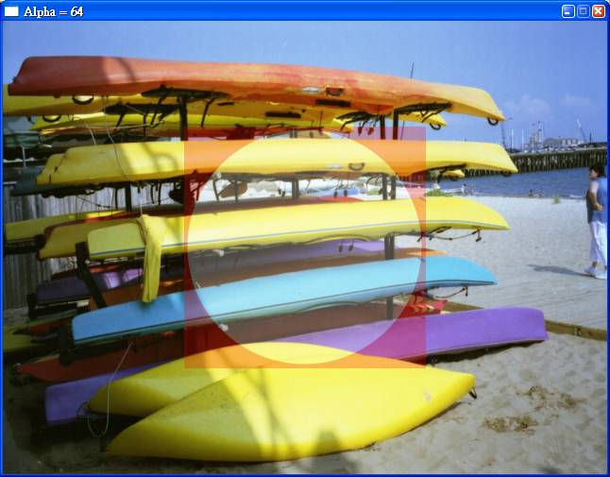
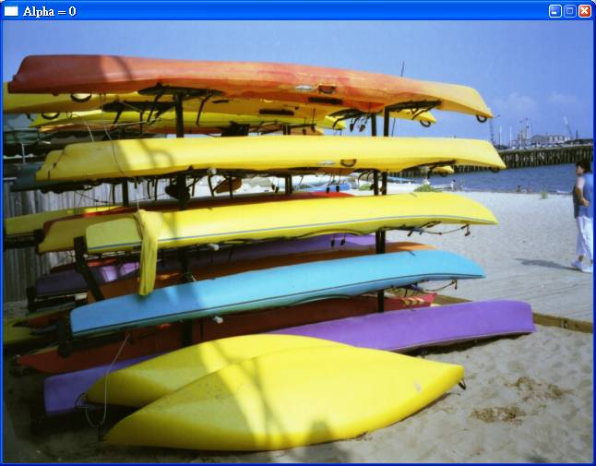
绘图页 alpha 值的效果
alpha = 255
alpha = 128
alpha = 64
alpha = 0

Slide 45
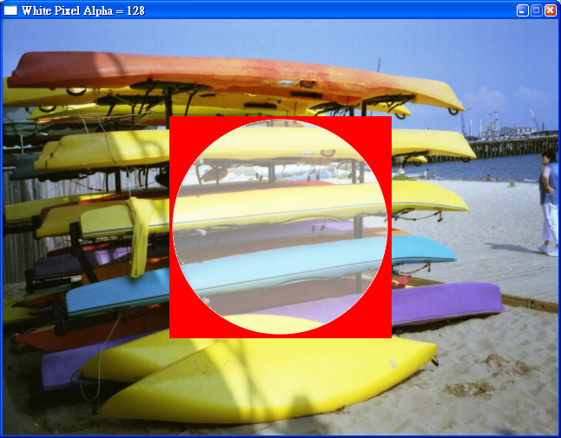
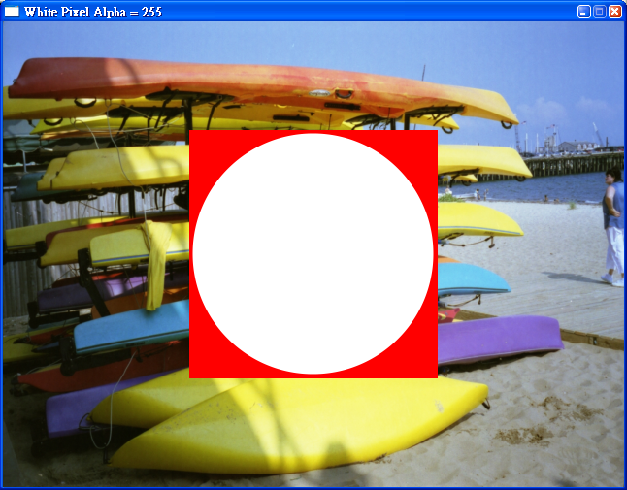
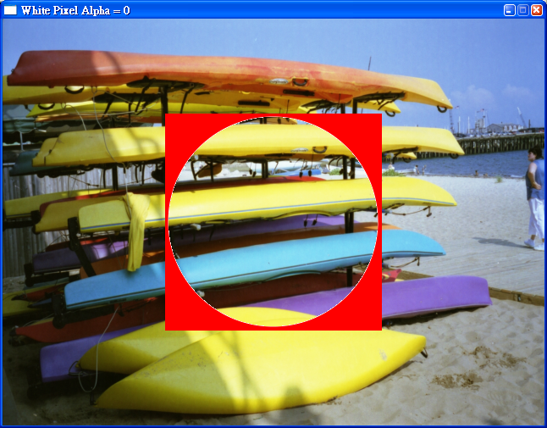
像素 alpha 值的效果
假定左图中，红色区域的 alpha 值固定为 255，白色区域的 alpha 值变动如其他三图所示。
alpha = 128
alpha = 255
alpha = 0

Slide 46
设定或清除绘图页的 alpha 值
int SDL_SetAlpha (
  SDL_Surface *surface,
  Uint32 flag,
  Uint8 alpha
);
flag
0 | 忽略绘图页的 alpha 值。
SDL_SRCALPHA | 把第三个参数设定为绘图页的 alpha 值。
SDL_RLEACCEL | 用 RLE (Run Length Encoding) 的方式来提高 Blit 的效率。

Slide 47
Alpha 对像素混合的影响
SRC → DST | SDL_SRCALPHA | Blending
RGBA → RGB | yes | 使用来源像素的 alpha 值与目标像素混合。忽略绘图页的 alpha 值。
RGBA → RGB | no | 来源像素覆盖掉目标像素。忽略来源像素与绘图页的 alpha 值。
RGB → RGBA | yes | 使用绘图页的 alpha 值来混合来源像素与目标像素。若设定 SDL_SRCCOLORKEY，则只传送非透明色的来源像素，并将混合后的目标像素 alpha 值设为 255。
RGB → RGBA | no | 来源像素覆盖掉目标像素，并将混合后的目标像素 alpha 值设为 255。

Slide 48
SRC → DST | SDL_SRCALPHA | Blending
RGBA → RGBA | yes | 使用来源像素的 alpha 值与目标像素混合，但不改变目标像素的 alpha 值。 忽略SDL_SRCCOLORKEY 的设定。
RGBA → RGBA | no | 来源像素覆盖掉目标像素。若设定 SDL_SRCCOLORKEY，则只传送非透明色的来源像素。
RGB → RGB | yes | 使用绘图页的 alpha 值来混合来源像素与目标像素。若设定 SDL_SRCCOLORKEY，则只传送非透明色的来源像素。
RGB → RGB | no | 来源像素覆盖掉目标像素。若设定 SDL_SRCCOLORKEY，则只传送非透明色的来源像素。

Slide 49
Clipping
BLIT 时，来源像素只能传送到目标绘图页的剪裁矩形 (clipping rectangle) 范围之内。
绘图页的剪裁矩形预设为绘图页的大小，即
x = 0, y = 0, w = width, h = height
函式 SDL_SetClipRect() 可以用来修改绘图页的剪裁矩形。
blit
clipping rectangle
source
destination

Slide 50
设定绘图页的剪裁矩形
void SDL_SetClipRect (
  SDL_Surface *surface,
  SDL_Rect *rect
);
如果剪裁矩形 rect 超出绘图页的范围，会自动限制在绘图页的边界之内。

Slide 51
显示到荧幕
撕裂效果。
Double Buffering
  Copy
  Flip
SDL 相关函式：
  SDL_Flip()
  SDL_UpdateRect()
  SDL_UpdateRects()

Slide 52

Tearing（撕裂）
Frame buffer 存放荧幕上的画面。直接更改 frame buffer 的内容，会使得变动实时地显示在荧幕上。若荧幕画面尚未扫描完毕，我们就输出下一个画面的内容，可能会造成撕裂效果：
譬如：制作左移一个圆的动画时，若在荧幕扫描更新下半部时，我们输出下一个画面的圆，结果可能会造成如右图所示的撕裂圆：上半圆是新圆以及下半圆是旧圆。
为了避免这种的撕裂效果，我们必须只在荧幕处于垂直回归（vertical retrace）时，才更新 frame buffer 的内容。

Slide 53
Double Buffering
如果画面更新无法在垂直回归时间内完成，我们可以用双重缓冲区的技巧来解决： Front Buffer 储存荧幕目前显示的内容，程序计算出的下一个画面则先写入 Back Buffer 中。
Copy
更新画面时，在垂直回归时间内，把 Back Buffer 拷贝至 Front Buffer：
程序写入
显示在荧幕上
back
front
拷贝
(vertical retrace)
back
front
显示在荧幕上
back
front

Slide 54
Flipping
目前的显示卡通常都具有缓冲区交换的硬件功能，可以避免拷贝而很有效率地把 Front Buffer 和 Back Buffer 互换：
A
front
显示在荧幕上
B
register
程序写入
back
register 的值是在垂直回归时才更新。
A
程序写入
back
显示在荧幕上
B
register
front

Slide 55
SDL 的荧幕绘图页
由 SDL_SetVideoMode() 建立。
建立之后，也可由 SDL_GetVideoSurface() 取得其值。
SDL 采用 double buffering 的技巧，荧幕绘图页即为前面所说的 back buffer。
Flip：使用 SDL_Flip()。
Copy：使用 SDL_UpdateRect() 或 SDL_UpdateRects()

Slide 56
SDL_Flip
int SDL_Flip (SDL_Surface *screen);
荧幕绘图页 screen 得自 SDL_SetVideoMode() 或SDL_GetVideoSurface() 的传回值。
当显示卡具有硬件 Flip 功能，而且程序使用全荧幕，我们应该在呼叫 SDL_SetVideoMode() 时，代入旗标
  SDL_HWSURFACE
  SDL_DOUBLEBUF
  SDL_FULLSCREEN
上述条件不满足时，此函式等同于
SDL_UpdateRect (screen, 0, 0, 0, 0)

Slide 57
SDL_UpdateRect
void SDL_UpdateRect (
  SDL_Surface *screen,
  Sint32 x, Sint32 y,
  Sint32 w, Sint32 h
);
把荧幕绘图页中所指定的矩形区域拷贝至 frame buffer。此矩形必须在绘图页范围之内。若 x, y, w, 和 h 都是 0，表示拷贝整个荧幕绘图页。
screen

Slide 58
SDL_UpdateRects
void SDL_UpdateRects (
  SDL_Surface *screen,
  int numrects,
  SDL_Rect *rects
);
把荧幕绘图页中所指定的多个矩形区域拷贝至 frame buffer。这些矩形必须在绘图页范围之内。重叠的矩形会增加拷贝的负担，所以应该避免。
screen

Slide 59
SDL_image 函式库
必须加上 #include <SDL/SDL_image.h>
能读入下列图形档：TGA, BMP, PNM, XPM, PCX, GIF, JPG, TIF, LBM, PNG。
IMG_Load() 是读入图形档的高阶函式。
IMG_Load_RW() 是直接使用 SDL_RWops 的低阶函式，它除了可以读档外，也可以读取存储器中的图形档。
提供函式来检测图形档的格式，如 IMG_isGIF()。
注：SDL_RWops 是代表资料输入或输出的物件，
它可以是档案或存储器。

Slide 60
IMG_Load
SDL_Surface *IMG_Load (const char *file)
读入图形档 file，然后传回储存此图形的绘图页，如果失败，则传回 NULL。
依据图形档的副档名来呼叫低阶的专属读档函式。
如果绘图页不再使用，记得要用 SDL_FreeSurface() 解除它所占用的资源。

Slide 61
范例
SDL_Surface *load_image ( std::string filename )
{
  SDL_Surface* loadedImage = NULL;
  SDL_Surface* optimizedImage = NULL;
  loadedImage = IMG_Load( filename.c_str() ); //Load the image
  if ( loadedImage != NULL ) // If the image loaded
  {
    optimizedImage = SDL_DisplayFormat( loadedImage );
    SDL_FreeSurface( loadedImage ); // Free the old image
  }
  return optimizedImage; //Return the optimized image
}

